Slide 1

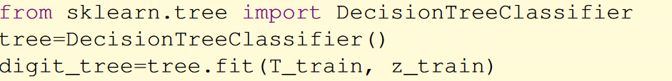
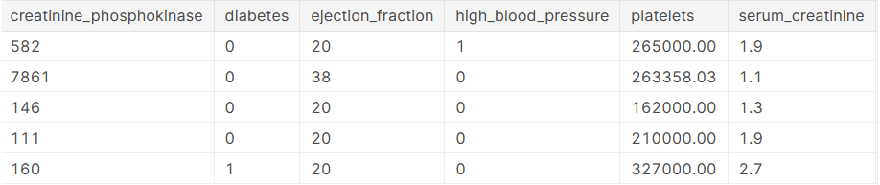

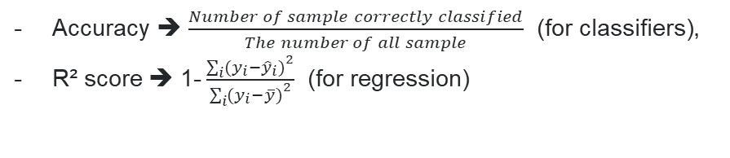
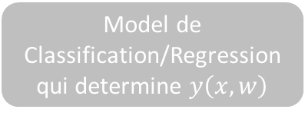

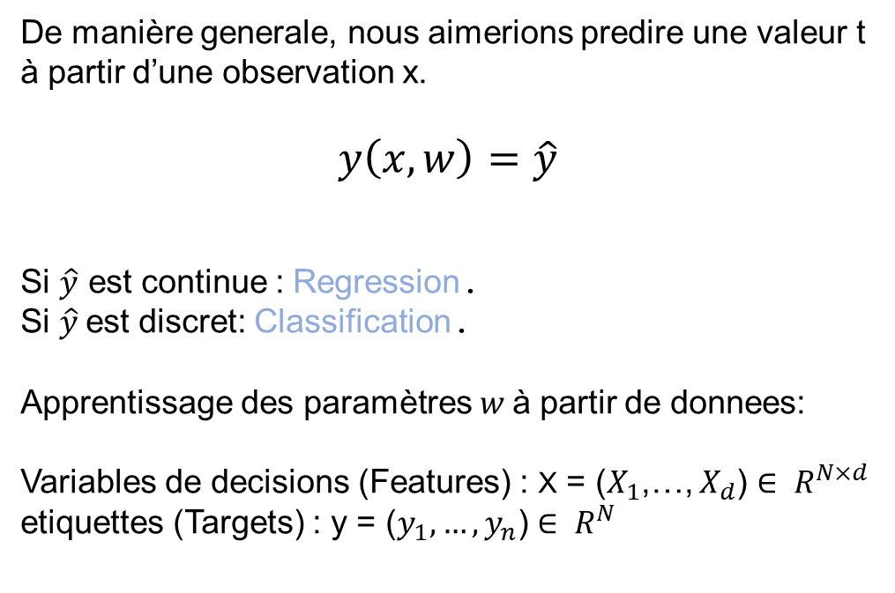

x
y
Model de Classification/Regression qui determine $y\left(x,w\right)$
Training set
Test set
Dataset
$$y\left(x_{test},w\right)=\hat{y}_test$$
De manière generale, nous aimerions predire une valeur t à partir d’une observation x.
$$y\left(x,w\right)=\hat{y}$$
Si $\hat{y}$ est continue : Regression.
Si $\hat{y}$est discret: Classification.
Apprentissage des paramètres $w$à partir de donnees:
Variables de decisions (Features) : X = ($X_{1}$,…, $X_{d}$) $∈ R^{N×d}$
etiquettes (Targets) : y = ($y_{1},…,y_{n}$) $∈ R^{N}$
Calcul du score ou de l’erreur pour determiner la qualite de notre model
Fonction à determiner definissant notre modèle
Accuracy ➔ $\frac{Number of sample correctly classified}{The number of all sample}$ (for classifiers),
R² score ➔ 1-$\frac{{\sum_{i}{(y_{i}−{\hat{y}}_{i})}}^{2}}{{\sum_{i}{(y_{i}−\overline{y})}}^{2}}$ (for regression)
$$N:Nombre de samples$$
$d$: Nombre de features

Slide 2
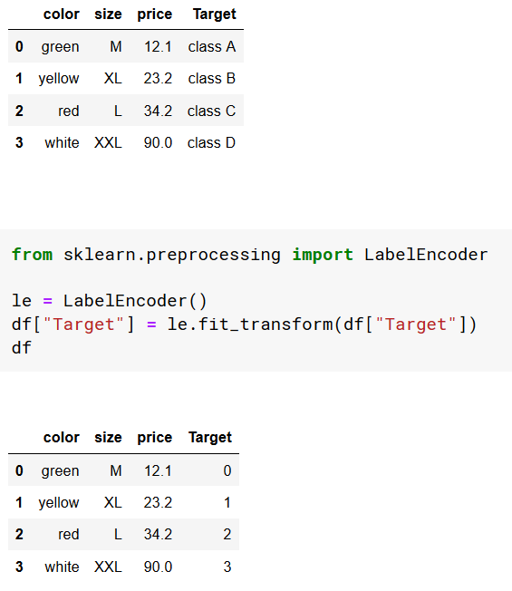
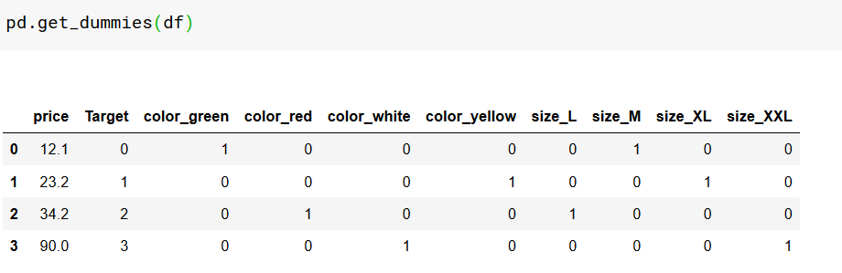
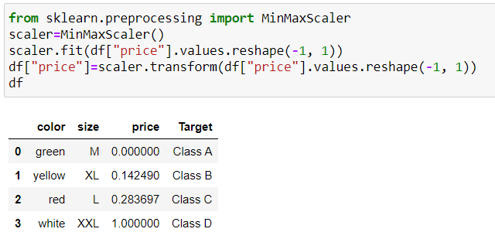
Problematique : Dans les datasets avec lesquels on peut travailler les variables de decisions ou labels peuvent prendre different type de valeurs. Cependant nous ne pouvons travailler qu’avec des donnees numerique et normalise (Nous reviendrons sur ce point) . Nous devons alors transformer ces valeurs pour pouvoir les utiliser.
Types de valeurs: Numerical, Nominal, Ordinal
Label encoding
One hot encoding
Normalisation

Slide 3
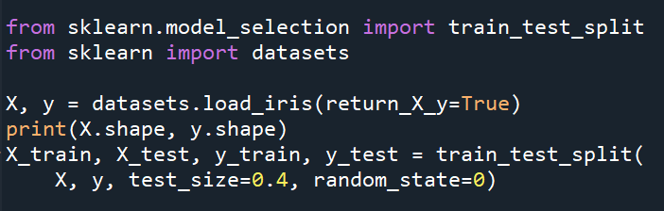
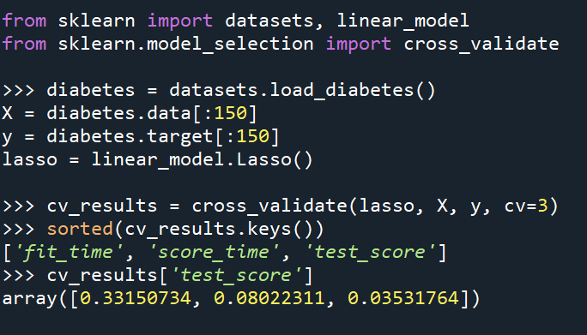

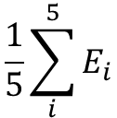




Approche classique
All data
Training data
Test data
Validation croisee: K-fold cross validation
Fold 1
Fold 2
Fold 3
Fold 4
Fold 5
Iteration 1
Fold 1
Fold 2
Fold 3
Fold 4
Fold 5
$$E_{1}$$
Iteration 2
Fold 1
Fold 2
Fold 3
Fold 4
Fold 5
$$E_{2}$$
$$\frac{1}{5}\sum_{i}^{5}{E_{i}}$$
Iteration 3
Fold 1
Fold 2
Fold 3
Fold 4
Fold 5
$$E_{3}$$
Iteration 4
Fold 1
Fold 2
Fold 3
Fold 4
Fold 5
$$E_{4}$$
Valeurs habituelles de k= 3,5,10
Iteration 5
Fold 1
Fold 2
Fold 3
Fold 4
Fold 5
$$E_{5}$$

Slide 4
Basic approach split your data into train and test
All data
Training data
Test data
Cross validation : K-fold cross validation
Fold 1
Fold 2
Fold 3
Fold 4
Fold 5
Iteration 1
Fold 1
Fold 2
Fold 3
Fold 4
Fold 5
$$E_{1}$$
Iteration 2
Fold 1
Fold 2
Fold 3
Fold 4
Fold 5
$$E_{2}$$
$$\frac{1}{5}\sum_{i}^{5}{E_{i}}$$
Iteration 3
Fold 1
Fold 2
Fold 3
Fold 4
Fold 5
$$E_{3}$$
Iteration 4
Fold 1
Fold 2
Fold 3
Fold 4
Fold 5
$$E_{4}$$
Valeurs habituelles de k= 3,5,10
Iteration 5
Fold 1
Fold 2
Fold 3
Fold 4
Fold 5
$$E_{5}$$

Slide 5
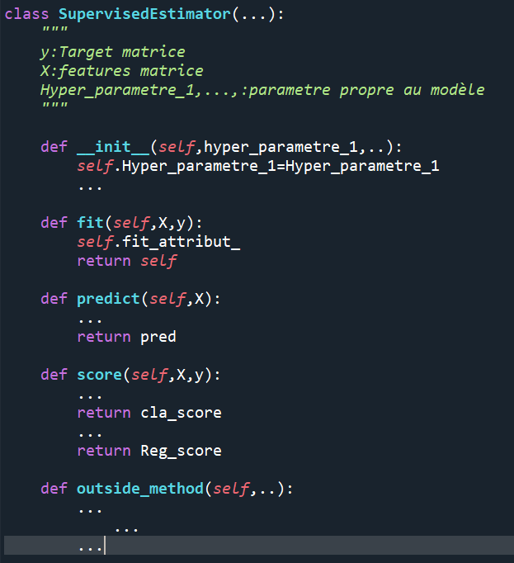

Slide 6

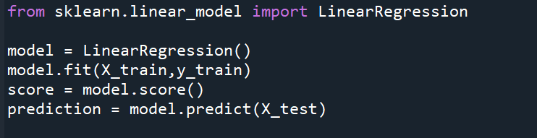
L’API centrale implementer dans scikit-learn est l’estimator. Un estimator est un objet qui apprend des donnees qu’on lui donne. Pouvant être des modèles de classification, regression ou de clustering.
Scikit-learn Estimator API
Training Data
Training Labels/Targets
Model.fit(X_train,y_train)
Model
Test Data
Model.predict(X_test)
Model.score(X_test,y_test)
Predicted labels
(Y_pred)
Classification\Regression score

Slide 7
The main API of scikit-learn is the Estimator. An estimator is an object that learn from the data we give him in input. It can be a classification, regression, clustering models.
Scikit-learn Estimator API
Training Data
Training Labels/Targets
Model.fit(X_train,y_train)
Model
Test Data
Model.predict(X_test)
Model.score(X_test,y_test)
Predicted labels
(Y_pred)
Classification\Regression score

Slide 8
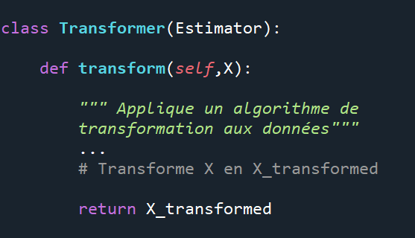

Slide 9
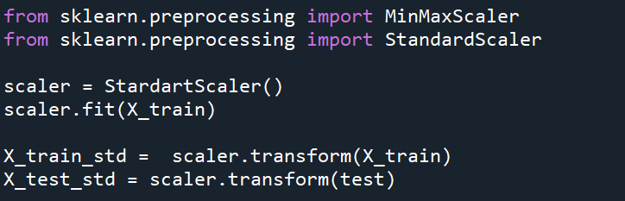
L’API Transformer, un Transformer est un objet qui evalue et applique une transformation a un jeu de donnee.
Scikit-learn Transform API
Training Data
Transformation.fit(X_train)
Model
Test Data
Transformation.transform(X_train)
Transformation.transform(X_test)
Transformed Training Data
Transformed Test data

Slide 10
Transformer API, create object that calculate a specific transformation from a given input set. Then this transformer can apply the transformation to an other dataset.
Scikit-learn Transform API
Training Data
Transformation.fit(X_train)
Model
Test Data
Transformation.transform(X_train)
Transformation.transform(X_test)
Transformed Training Data
Transformed Test data

Slide 11
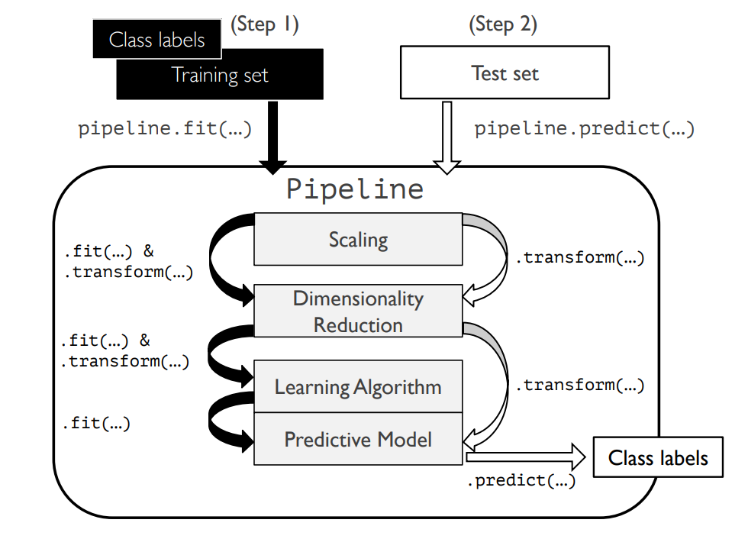
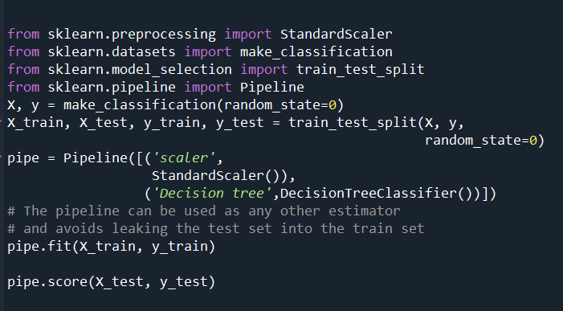
L’API Pipeline, une Pipeline est un objet qui effectue une succession d’etape classique dans un projet de Machine Learning dans un ordre logique.
Scikit-Learn Pipelines API

Slide 12
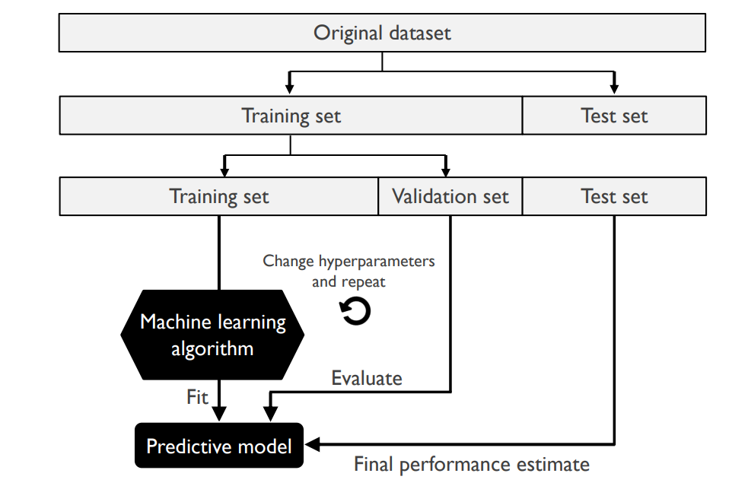
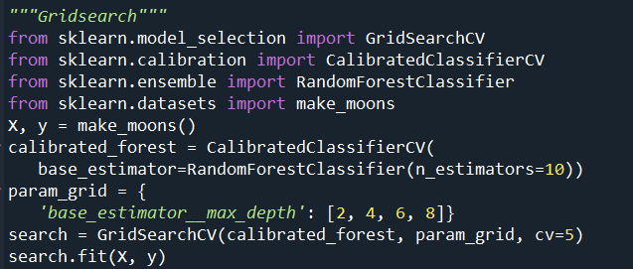
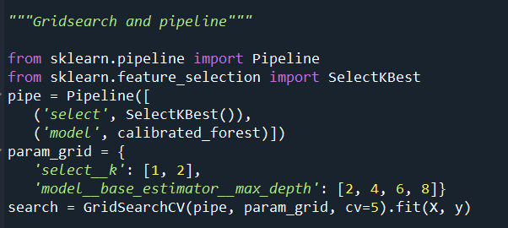
L’API Model selection, nous permet est de tester et de trouver de manière automatique les meilleurs paramètres pour notre modèle.
Scikit-Learn Model selection

